Slide 1
数据库系统与软件建模
（数据库部分）

Slide 2
第一章 数据库系统概述
学习目的和要求
  ◆ 数据库管理系统出现的背景
  ◆ 数据库管理系统基本功能、抽象层次
  ◆ 数据库系统总体结构
  ◆ 理解数据库原理、应用及设计三部分间的关系
  ◆ 数据库系统中的术语与基本概念
  ◆ 数据库技术发展

Slide 3
1. 数据库管理系统及其总体概述
从最原始的观点出发来看如下问题：
从文件系统来看待数据库管理系统
1.利用文件系统的应用软件开发过程
★ 开发任务
简单学生管理系统，有学生注册、选课、学籍、和成绩等模块。
★ 开发工具及环境
C/C++、Windows操作系统的文件系统。
★ 开发任务分析及设计
注意：要完全抛开现成的数据库及工具。利用文件系统来模
拟数据库。

Slide 4
★ 系统实现过程
⊙ 数据结构定义
struct Student
{
int nStudNo;
char szStudName[20];
char cStudSex;
int nStudAge;
char szDept[30];
};
struct Enrolled
{
int nStudNo;
int nWhichTerm;
char cEnrolled;
char szMem[30];
};
struct Course
{
int nCourseNo;
char szCourseName[20];
char szDept[30];
};
struct Grade
{
int nStudNo;
int nCourseNo;
int nGrade;
};

Slide 5
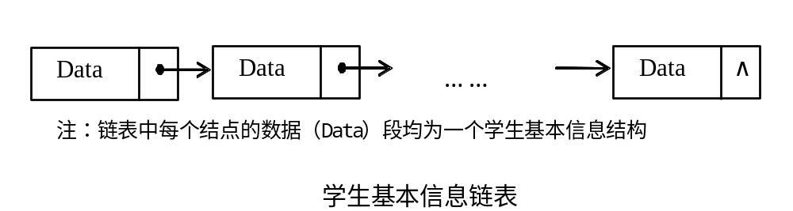
⊙ 构造链表
⊙ 链表操作
结点的插入（Insert）、删除（Delete）、修改（Update）和链表查询（Query）与排序（Sort）。

Slide 6
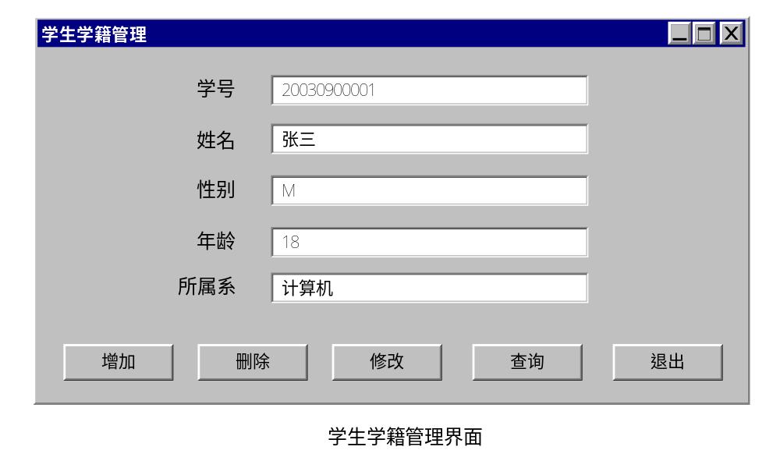
⊙ 用户界面（GUI）设计

Slide 7
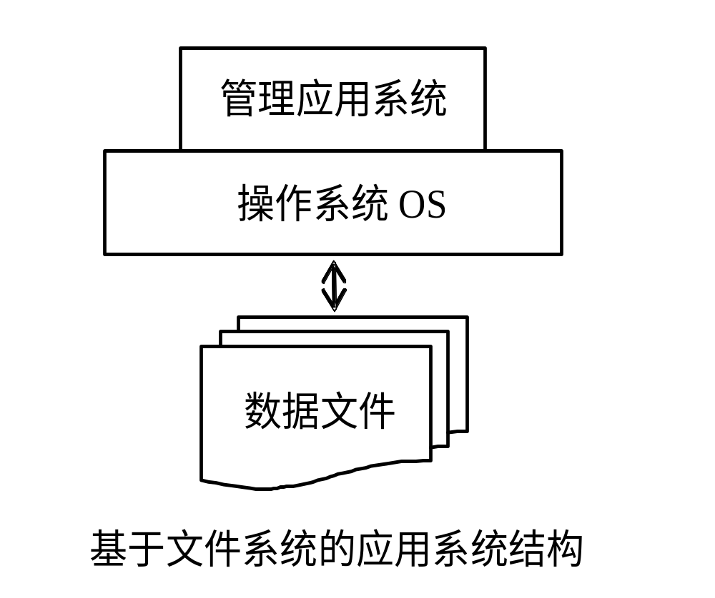
⊙ 数据存储文件创建
⊙ 文件与链表的数据交换
程序运行时，将文件中的数据读出到对应链表中；
程序结束运行前，将链表中的数据存入到对应数据文件中。

Slide 8
★ 数据管理操作
最基本的数据操作：增加、删除、修改和查询，简称：增删改查询。业务操作或功能均以这四个基本操作为基础。
2.文件系统的缺陷
※ 大容量数据存储，大数据量如500GB
1 KB(kilobyte)=1024 Bytes; 1 MB(megabyte)=1024 KB
1 GB(gigabyte) =1024 MB; 1 TB (terabyte) =1024 GB
1 PB (petabyte) =1024 TB; 1 EB (exabyte) =1024 PB
1 ZB(zettabyte) =1024 EB; 1 YB (yottabyte) =1024 ZB

Slide 9
问题：
（1）内存不够；
（2）32位计算机直接访问的地址为4GB；
在32位机上Linux、32 位Windows等操作系统不允许硬盘上单个文件超过2³²=4GB大小。
（3）大数据量下的查询速度。
※ 多用户并发访问
※ 数据一致性
如何保证存放于多张表中的数据一致性；并发访问下避免数据不一致（并发与串行）；系统故障下如何保证数据一致（故障前后）。
※ 安全性
不同用户的授权问题等。

Slide 10
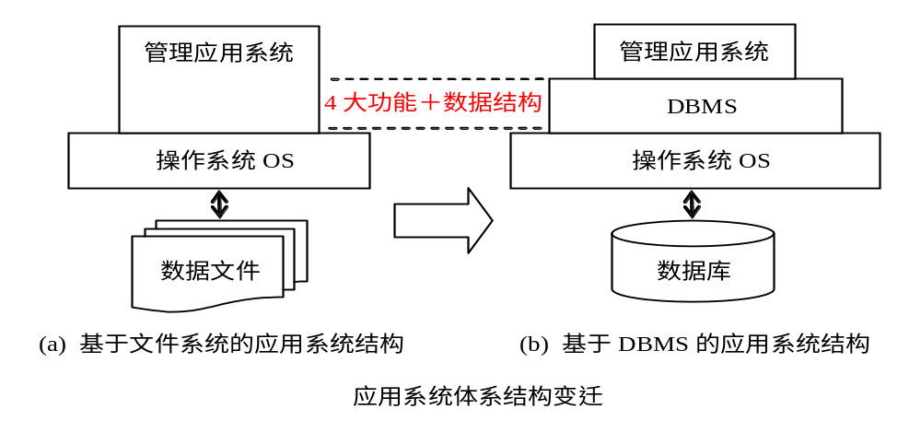
3.DBMS的出现
4.引起的术语变化及简单对应
结构类型 → 数据模型
具体的某个结构 → 数据模式
数据文件 → 数据库

Slide 11
二.从文件系统缺陷及管理特点来看数据库管
理系统应具有的基本功能
通过将数据存储于DBMS中而不是文件系统中，可以以一种强壮、高效的方式进行数据的管理，其优点为:
◆ 数据独立性(Data Independence)：指应用程序独立于数据的表示（逻辑）与存储（物理），通过将数据的定义与存储从程序中独立出来实现。
◆ 高效数据访问(Efficient Data Access)：DBMS利用许多复杂的技术来高效存储和检索数据，这对存于外部存储设备上的数据相当重要。
◆ 数据完整性与安全性(Data Integrity and Security)：DBMS通过数据的完整性约束或限制(Integrity Constraints)、访问控制来完成。

Slide 12
◆ 数据管理(Data Administration)：数据的集中管理可减少冗余。
◆ 并发访问与故障恢复(Concurrent Access and Crash Recovery)：并发访问可使用户感到好象只有他一个人在使用某个数据。
◆ 缩短应用开发时间(Reduced Application Development Time)：有许多重要的数据管理及其相关的任务由DBMS来完成，而非App.
※注：不使用DBMS的环境
（1）苛刻的实时(Real-Time)环境；
（2）操作少，代码要求精炼；
（3）操纵的数据不被查询语言支持，如文档数据。

Slide 13
数据库管理系统应具有的基本功能
◆ 数据独立性
◆ 并发控制
◆ 故障恢复
◆ 安全性
◆ 完整性

Slide 14
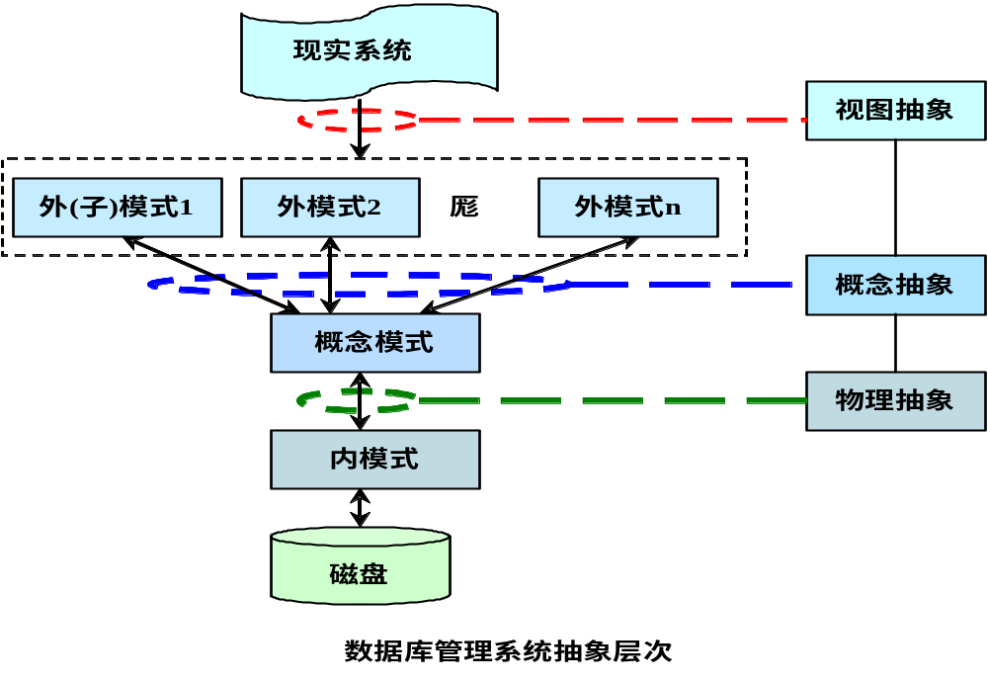
三.从应用系统开发角度看数据库抽象层次

Slide 15
四. 从数据库的抽象层次进行数据库应用
管理系统的设计与开发，及其设计工具
■ 抽象层次体现的正是数据库设计与开发的过程
■ 各阶段中使用不同的设计工具
五. 从对数据库管理系统的要求和操作看
SQL数据库语言
■ 数据定义
■ 数据操作
■ 系统管理

Slide 16
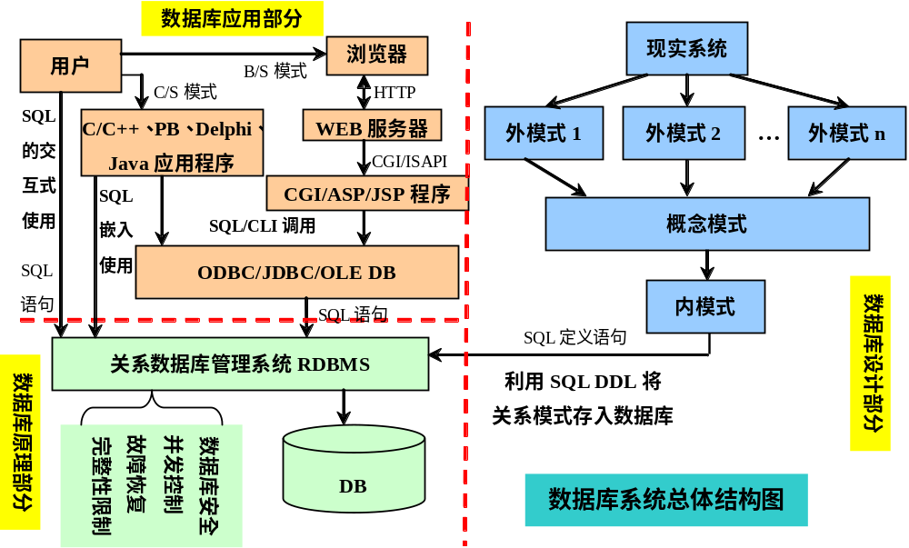
六. 数据库原理、应用与设计之间的联系
通过以上介绍应了解：数据库管理系统的原理与数据库应用系统的设计与开发的联系是紧密相关的。

Slide 17
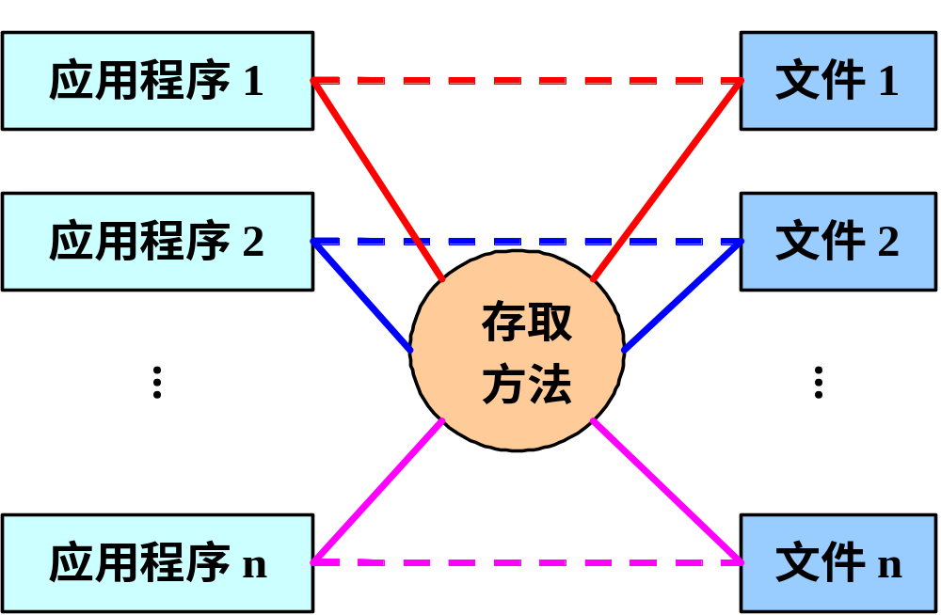
七. 从实际应用需要来看待数据库技术的发展
▲ 文件系统
▲ 第一代数据库系统（层次与网状数据库系统）
代表：IMS、DBTG报告

Slide 18
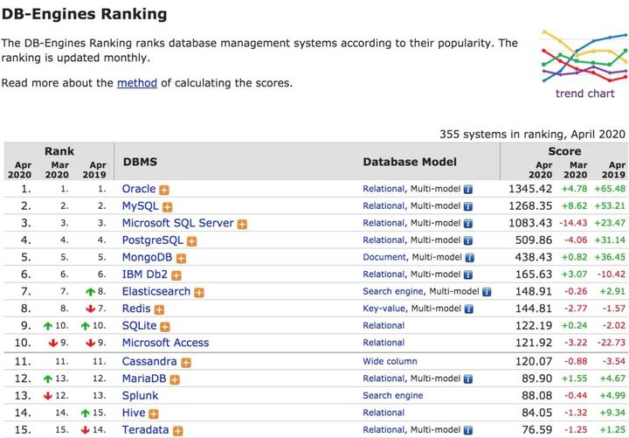
▲ 第二代数据库系统（关系数据库系统RDBMS）
代表：System R、Ingres、DB2(Informix v11)、Oracle 、MySQL、Sybase ASE、MS SQL Server

Slide 19
▲ OLTP (Online Transaction Process)
▲ OLAP (Online Analysis Process)
▲ 数据仓库（Data Warehousing）
▲ 数据挖掘（Data Mining）
▲ 并行与分布式数据库
▲ Internet 数据库
▲ 面向对象数据库OODBMS，……

Slide 20
2. 数据库系统中的基本概念
数据、数据库、数据库管理系统和
数据库系统
数据(Data) 是描述现实世界中各种具体事物或抽象概念的可存贮并具有明确意义的信息。
数据库(Database, DB) 是相互关联的数据集合。
数据库管理系统(Database Management System, DBMS) 是一个通用的软件系统，由一组计算机程序构成。它能对数据库进行有效的管理，包括存储管理、安全性管理、完整性管理等；同时，它也为用户提供了一个软件环境，使其能够方便快速地创建、维护、检索、存取和处理数据库中的信息。

Slide 21
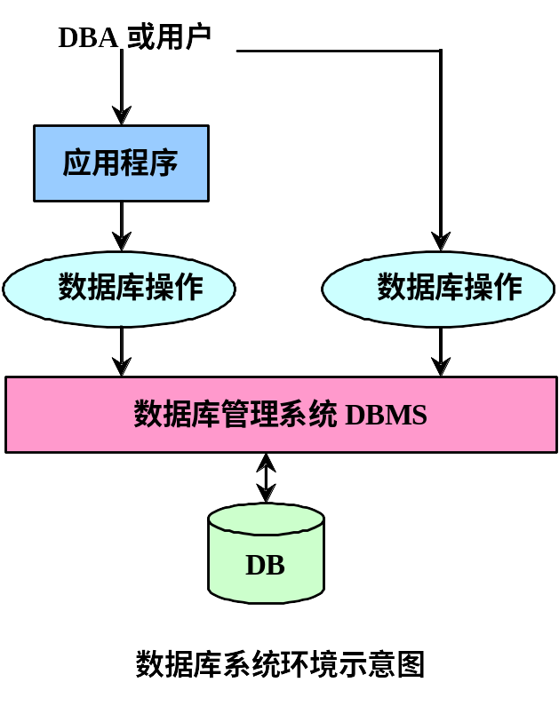
数据库系统(Database System, DBS) 由数据库和
数据库管理系统构成，更广义的构成则为“DB+DBMS+数据库管理员（DataBase Administrator, DBA）+应用程序+用户”。

Slide 22
数据字典(Data Dictionary, DD) 是数据库系统中的
一个特殊文件，用于存储数据库的一些说明信息，这些说明信息称为元数据(Meta Data)。
数据库操作(Database Operation) 在数据库应用中，最常见的数据库操作有：增加、删除、修改和查询。
大型数据库与微机数据库区别
二. 视图
视图(View) 对同一数据库的每一种理解即被称为该数据库的一个视图。
数据库的分层视图

Slide 23
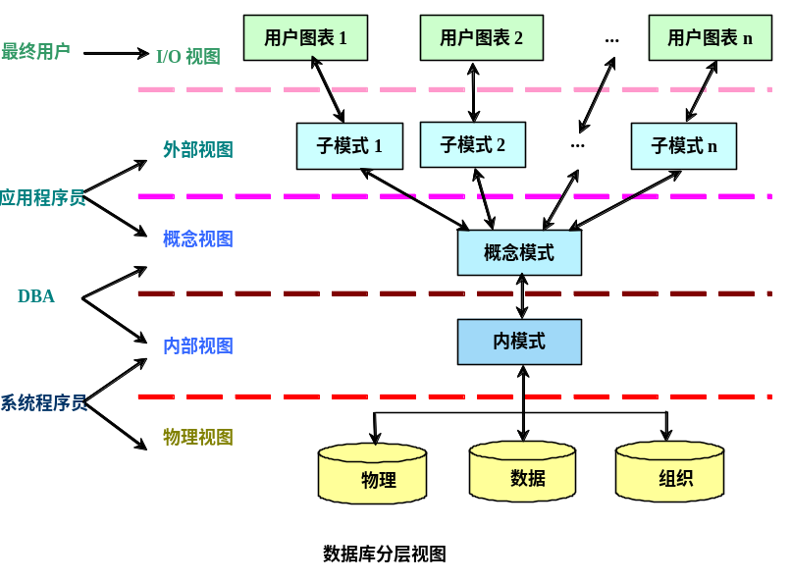

Slide 24
输入输出数据视图 即终端用户所见到的输入输出数
据结构描述，也就是最终用户所见到的数据库的样子。
外部视图(External View) 局部数据库逻辑结构称为外部视图。这种视图在数据库设计时通常以图形的形式（如E-R图）表示，有的又叫视图或用户视图。
概念视图(Conceptual View) 整个数据库系统的全局逻辑结构。这种逻辑结构称为概念模型，它不包含任何数据库的实现细节，如：何种DBMS、文件组织、存取方法等。这种逻辑结构的形式化描述称为概念视图。在数据库设计时，概念视图通常也以E-R图表示。

Slide 25
内部视图(Internal View)或存储视图特定的DBMS所
处理的数据库的内部结构称为内部模型，其形式化描述称为内部视图或存储视图，它将数据库表示为”内部记录”或”存储记录”的集合。存储记录仍然是逻辑性的，它不是存储设备上的物理记录或物理块，也不涉及任何具体设备限制，如：柱面或磁道的大小等，所以存储视图还不是最底层的物理层。存储视图还指明存储记录的物理顺序、以及它们如何彼此关联。存储视图的语言形式定义称为内部模式。
物理视图(Physical View) 数据库在存储设备上的物理组织称为物理模型，其描述称为物理视图。它包含了所使用设备特征、物理记录或块的组成、寻址技术和压缩存储技术等的说明。

Slide 26
三. 数据抽象、数据模型与数据模式
数据抽象(Data Abstraction) 即是将数据抽象化、逻辑化，是对数据的抽取过程。在数据库系统中，有三种级别的数据抽象，即：视图级抽象、概念级抽象和物理级抽象。
数据模型(Data Model) 即是对数据进行抽象化表示的工具，主要使用逻辑概念（如对象、对象属性、对象联系等）来表示数据。
由于抽象级别的存在，数据模型也存在相应的级别。如：概念数据模型、逻辑数据模型、物理数据模型等。对于抽象级别高的概念数据模型我们叫它语义(Semantic)数据模型，如ER模型。
数据模式(Data Schema) 利用数据模型组织抽取的数据所得的结果，也即是数据抽象的结果。

Slide 27
四. 数据模型
1.数据模型的三个评价标准
通俗来讲，数据模型就是对现实世界的模拟、描述或表示。数据模型应满足的三个要求：
（1）比较真实地描述现实世界；
（2）易为用户所理解；
（3）易于在计算机上实现。
2.数据模型的三要素
（1）数据结构
用于描述系统的静态特性。数据结构不仅要描述数据本身，还要描述数据之间的联系。

Slide 28
（2）数据操作
用于描述系统的动态特性。包括操作及有关的操作规则。数据库的主要操作有：插入、删除、修改和查询。
（3）数据的约束条件
是一组完整性规则的集合。完整性规则是数据模型中数据及其联系所具有的约束规则，用来限定数据库状态以及状态的变化，以保证数据的合理。
3.数据模型应用现状
为何要使用多种数据模型？
(1) 现实管理系统的用户与计算机管理系统的设计人员之间的专业差异。
(2) 用户理解与计算机实现的矛盾。

Slide 29
4.传统数据模型回顾
（1）层次数据模型(Hierarchical Data Model)
HDM是数据库系统中最早出现的数据模型。60年代后期，IBM开发出IMS (Information Management System) DBMS，是层次数据库管理系统的典型代表。
用树形结构表示各类实体以及实体之间的联系。
现实世界中许多实体之间的联系就呈现出一种很自然的层次关系，如：行政机构、家庭关系等。层次模型是以记录型为结点的有向树。

Slide 30
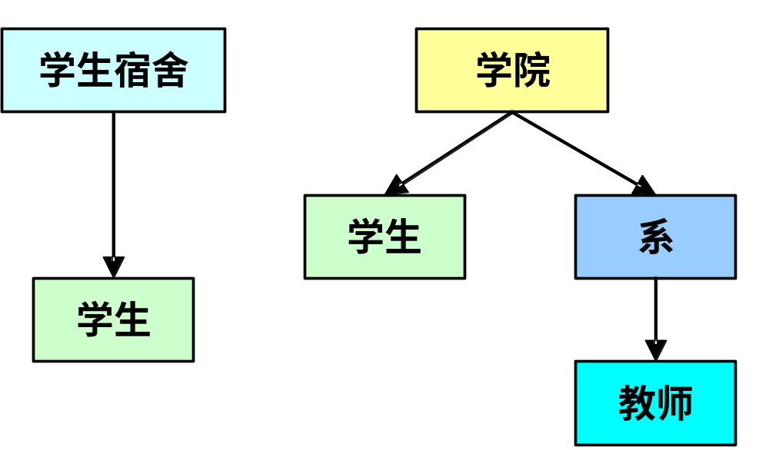
按树的定义，层次模型有以下两个限制：
☆只有一个结点没有双亲结点，即根结点；
☆根以外的其他结点有且只有一个双亲结点。
因此，层次数据库系统只能处理一对多的实体关系。

Slide 31
层次模型中，每个结点表示一个记录类型，结点之间的连线表示记录类型间的联系。这种联系只能是父子联系。
层次模型的另一个最基本的特点是：任何一个给定的记录值只有按其路径查看时，才能显出它的全部意义，没有一个子女记录值能够脱离双亲记录值而独立存在。
（2）网状数据模型(Net Data Model)
用层次模型表示非树型结构很不直接，网状模型则可克服这一弊病。
网状数据模型的典型代表是DBTG系统，亦称CODASYL系统。是由美国数据库系统语言协会CODASYL (Conference On Data System Language)下属的DBTG (DataBase Task Group)于60年代末70年代初提出的一个系统方案，形成DBTG报告。

Slide 32
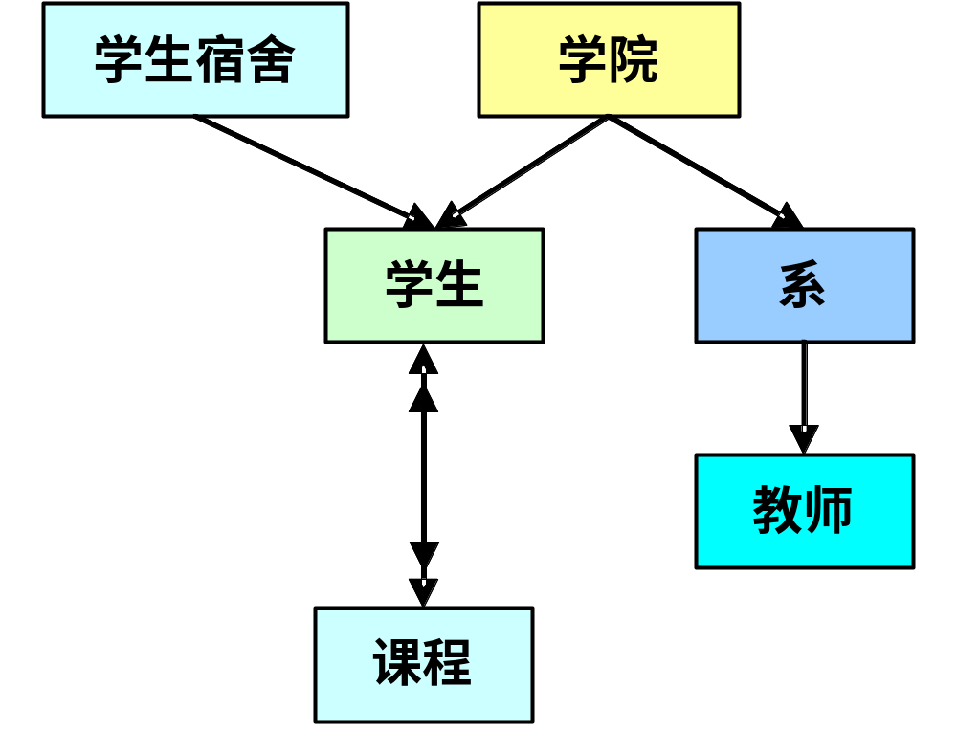
网状模型比层次模型更具普遍性。
它去掉了层次模型的两个限制，允许结点有多个双亲结点。可比层次模型更直接地描述现实世界。

Slide 33
五. 数据库语言、SQL语言
数据定义子语言(Data Definition Language, DDL) 用来定义数据库模式。
数据操纵子语言(Data Manipulation Language, DML) 用来表示用户对数据库的操作请求。由于数据库语言其主要的功能是查询数据库中的信息，故经常称之为数据查询语言。
SQL(Structured Query Language,结构化查询语言)是一种集数据定义和数据操纵子语言为一体的、标准化（80年代后期）的、关系型数据库语言。目前的标准化版本为SQL-92，被ANSI(American National Standards Institute)、ISO(International Standards Organization)采纳。

Slide 34
SQL语言的第一个版本是由IBM公司SAN JOSE实验室为SYSTEM R关系数据库管理系统设计的。
SQL语言既可以作为交互式（Interactive）数据库语言使用，也可以嵌入（Embedded）到程序设计语言中作为其子语言使用，这时前者称为宿主语言(Host Language)，如：C/C++语言、PowerBuilder、Delphi等。
SQL标准有：SQL-86、SQL-89、SQL-92、SQL:1999、SQL:2003、SQL:2011。其中，SQL-86和SQL-89属SQL1（表示SQL版本1），SQL-92属SQL2，而SQL:1999则属SQL3。

